Slide 1

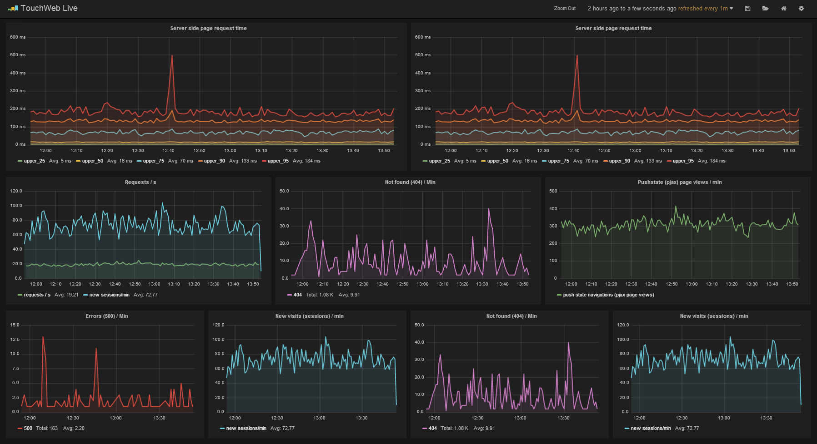

Xentis Monitoring - Big Picture of the Solution
Quantities that represent or trace the values taken by a variable over a period such as a month, quarter, or year. Time series data occurs wherever the same measurements are recorded on a regular basis. Read more: http://www.businessdictionary.com/definition/time-series-data.html
Monitor VM Instance based on Docker (Linux RED Hat 7.x or Suse 12.x )
Xentis
To be Clarified with
Customer if accepted
XENTIS Prozesse
+ XMON
Own Setup Docker Image 1
(offical RED Hat Image)
HOOKS
Monitor API
More Complex
Datatypes
ElasticSearch
(TCP PORT 9200)
Collectd
Time Series Metrics
(Typical Metric Data)
Own Setup Docker Image 2
(offical RED Hat Image)
OS based Metrics, if
available
Graphite
(TCP PORT 2003)
Delivered with XENTIS 5.5
Own Setup Docker Image 3
(offical RED Hat Image)
Grafana
(TCP port 80)
Access Grafana over Browser
Docker
network

Slide 2
Xentis Monitoring - INITIAL INSTALLATION of the HOST
Quantities that represent or trace the values taken by a variable over a period such as a month, quarter, or year. Time series data occurs wherever the same measurements are recorded on a regular basis. Read more: http://www.businessdictionary.com/definition/time-series-data.html
Monitor VM Instance based on Docker (Linux RED Hat 7.x or Suse 12.x )
Own Setup Docker Image 1
(offical RED Hat Image)
ElasticSearch
(TCP PORT 9200)
Own Setup Docker Image 2
(offical RED Hat Image)
Graphite
(TCP PORT 2003)
Initial Installation of the host will be done with either ovf importfile
INITIAL INSTALLATION HOST
OR
The customer creates a VM based on Red Hat/Suse and the instruction of Profidata
Own Setup Docker Image 3
(offical RED Hat Image)
Ver: 1.0
Grafana
(TCP port 80)
Docker
network

Slide 3
Xentis Monitoring - release updates
Quantities that represent or trace the values taken by a variable over a period such as a month, quarter, or year. Time series data occurs wherever the same measurements are recorded on a regular basis. Read more: http://www.businessdictionary.com/definition/time-series-data.html
Monitor VM Instance based on Docker (Linux RED Hat 7.x or Suse 12.x )
Own Setup Docker Image 1
(offical RED Hat Image)
ElasticSearch
(TCP PORT 9200)
Own Setup Docker Image 2
(offical RED Hat Image)
Graphite
(TCP PORT 2003)
Own Setup Docker Image 3
(offical RED Hat Image)
Ver: 1.0
Own Setup Docker Image 3
(offical RED Hat Image)
Ver: 1.1
Replace
Grafana
(TCP port 80)
Grafana
(TCP port 80)
Docker
network

Slide 4
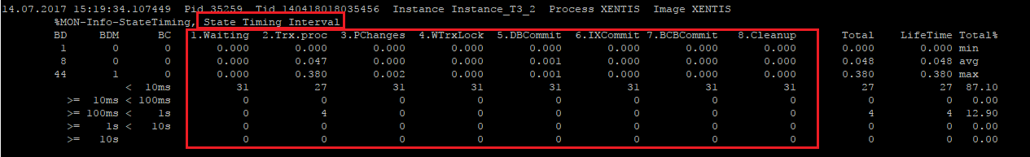
Xentis Monitoring - SCOPE of OBJECTS (TRANSACTION (TRX) RELATED)
1. Plot: Anzahl der laufenden TRX zum Zeitpunkt t, auf Basis vom Typ {Bus, Cpp,Cp2, LL, NoL, SMA}
2. Plot: Anzahl der laufenden, zu modifizierenden TRX zum Zeitpunkt t, auf Basis vom Typ {Bus, Cpp,Cp2, LL, NoL, SMA}
3. Plot: Anzahl der laufenden TRX zum Zeitpunkt t, auf der Basis von State {Waiting, Trx.proc,…,Cleanup}

Slide 5
Xentis Monitoring - SCOPE of OBJECTS (TRANSACTION (TRX) RELATED)
4. Anzahl: Anzahl Abgeschlossene TRX innerhalb des gewählten Zeitintervall auf Basis vom Typ {all, bus, cpp, cp2, ll, noL, sma}
5. Anzahl: Anzahl Abgeschlossene modifizierte TRX innerhalb des gewählten Zeitintervall auf Basis vom Typ {all, bus, cpp, cp2, ll, noL, sma}
6. Anzahl: Anzahl Rollbacks innerhalb des ausgewählten Zeitraum
7. Tabelle: Auslistung von den TRX im ausgewählten Zeitraum, sortiert nach Laufzeit absteigend

Slide 6
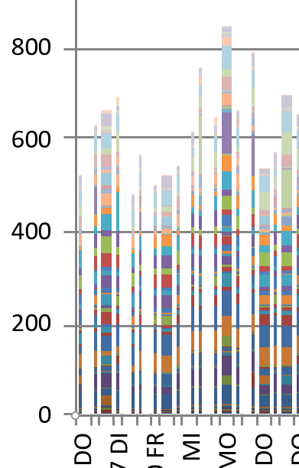
Xentis Monitoring - SCOPE of OBJECTS (Jobs & AWZ)
1. Anzahl: Anzahl laufender Jobs aller Art zum aktuellen Zeitpunkt → Neue Metric, nicht in XMON
2. Anzahl: Anzahl wartende Jobs aller Art zum aktuellen Zeitpunkt → Neue Metric, nicht in XMON
3. Grafik: Anzahl Jobs vom Typ AWZ (Abwicklungszyklen) für den gewählten Zeitraum → Neue Metric, nicht in XMON
auf der Basis vom Typ {Wartend, Laufend}
4. Grafik: Anzahl Jobs, nicht vom Typ AWZ für den gewählten Zeitraum → Neue Metric, nicht in XMON
auf der Basis vom Typ {Wartend, Laufend}
5. Tabelle: Jobs im ausgewählten Zeitraum, absteigend sortiert → Neue Metric, nicht in XMON
6. Säulengrafik: Hochrechnung der durchschnittlichen Laufzeit der verschiedenen AWZ Jobs → Neue Metric, nicht in XMON
zusammengefasst pro Tag
7. Säulengrafik: Anstehende AWZ Jobs vom ausgewählten Zeitraum aufgelistet pro Tag → Neue Metric, nicht in XMON

Slide 7
Xentis Monitoring - POTENTIAL RISK
Quantities that represent or trace the values taken by a variable over a period such as a month, quarter, or year. Time series data occurs wherever the same measurements are recorded on a regular basis. Read more: http://www.businessdictionary.com/definition/time-series-data.html
Monitor VM Instance based on Docker (Linux RED Hat 7.x)
Xentis
XENTIS Prozesse
Own Setup Docker Image 1
(offical RED Hat Image)
More Complex
Datatypes
ElasticSearch
(TCP PORT 9200)
Monitor API
Own Setup Docker Image 2
(offical RED Hat Image)
Time Series Data
(Typical Metric Data)
Graphite
(TCP PORT 2003)
Potential Risk 1
Since the Interface will be feeded bei internal XENTIS Process, there is a potential Risk to if the ElasticSearch or Graphite Interface ist not available or slow for what reason ever!
Own Setup Docker Image 3
(offical RED Hat Image)
Grafana
(TCP port 80)

Slide 8
Xentis Monitoring - aim
Xentis
Monitor Host (VM)
Version 1:
Setup and delivered Infrastructure
Required SW addjustetments in Xentis to fullfill the
requirement agreed with UI
XENTIS Prozesse
ElasticSearch
HOOKS
Graphite
XENTIS XNON
expanded
Monitor API
Grafana
Version 2:
Expand Scope in order to get rid of Xentis XMON
Xentis
Monitor Host (VM)
XENTIS Prozesse
ElasticSearch
Version 3:
Put off Xentis
HOOKS
Graphite
XENTIS XNON
expanded
Monitor API
Grafana

Slide 9
Xentis Monitoring - aim
Open Items to be Clarified:
Housekeeping:
How long do we have to keep the Data?
How will the housekeeping be done on Graphite and ElasticSearch?
Agreement of the Customers
How to deliver Monitoring Instance → seperate Task after rollout of XENTIS 5.5?
Setup Monitor VM
Setup collectd
Enable Monitoring vom Xentis

